Slide 1
第四十五讲 采用记分板机制的动态调度
高级流水线技术：
  充分利用指令级并行来提高流水线的性能。
策略：
  超流水线技术：通过增加流水线级数使更多的指令同时在流水线中重叠执行。——CPI=1
  多发射流水线技术：通过同时启动多条指令独立运行来提高指令并行性。——CPI<1（用IPC衡量性能）
    ——采用多发射流水线的处理器称为超标量处理器。
Notes:
超流水线技术：理想情况下流水线的加速比与流水段的数目成正比，因此，流水线级数越多，时钟周期越短，吞吐率越高。但是，流水线级数越多，用于流水线寄存器的开销就越大，因而流水线级数是有限制的，不可能无限增加。

Slide 2
多发射流水线技术：
  前提：数据通路中有多个执行部件，如定点、浮点、乘除、取数/存数部件。
  必须完成两个任务：指令打包和冒险处理。
  指令打包：将能够并行处理的多条指令同时发送到发射槽中。
  推测技术：由编译器（静态多发射）或处理器（动态多发射）通过猜测指令执行结果来调整指令执行顺序，使指令的执行达到最大可能的并行。
Notes:
指令打包的决策依赖于“推测”的结果，主要根据指令间的相关性来进行推测，与前面指令不相关的指令可以提前执行。
不过，推测仅是“猜测”，有可能推测错误，故需有推测错误检测和回退机制，在检测到推测错误时，能回退掉被错误执行的指令。因此，错误推测会导致额外开销。
需要结合软件推测和硬件推测来进行。软件推测指编译器通过推测来静态重排指令，此种推测一定要正确；而硬件推测指处理器在程序执行过程中通过推测来动态调度指令。
根据推测打包任务主要由编译器静态完成，还是由处理器动态执行，可将多发射技术分为两类：静态多发射和动态多发射。

Slide 3
静态多发射处理器：
  指令打包：可看成将同时发射的多条指令合并到一个长指令中——“超长指令字”
  冒险处理：
    完全由编译器通过指令调度和插入nop指令消除所有冒险，无需硬件进行冒险检测和流水线阻塞；
    由编译器通过静态分支预测和代码调度消除打包指令的内部依赖，由硬件检测数据冒险并进行流水线阻塞。
Notes:
超长指令字（Very Large Instruction Word，VLIW），采用这种技术的处理器被称为VLIW处理器。
静态多发射处理器的冒险处理主要是数据冒险和控制冒险。

Slide 4
例如：2-发射MIPS处理器
  将两条指令打包成64位长指令：
    前面：ALU/Beq指令；
    后面：Load/Store指令。
  数据通路改造：
    同时读取并译码两条指令；
    需要增加一个寄存器读口和一个写口；
    需增加一个加法器或ALU；
    流水线寄存器要增宽。
Notes:
没有配对指令时，就用nop指令代替。将64位长指令中的两个操作码同时送到控制器（指令译码器）进行译码。
两条指令可能同时读两个寄存器（与Store配对时）或同时写两个寄存器（与Load配对时）。
前面的指令进行计算时，后面的指令要计算地址。
两条指令的数据信息和控制信息在流水线寄存器中被分别传送。

Slide 5
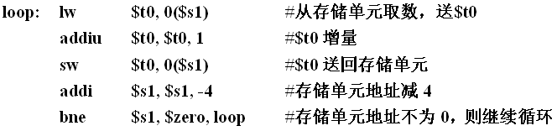
MIPS机器代码（实现对一个数组中所有元素依次进行加1操作）
调度后：
 | ALU/beq | Load/Store | 时钟周期
loop： | nop | lw $t0, 0($s1) | 1
 | addi $s1, $s1, -4 | nop | 2
 | addiu $t0, $t0, 1 | nop | 3
 | bne $s1, $zero, loop | sw $t0, 4($s1) | 4
Notes:
前三条指令之间和后两条指令之间各有相关性。因此，可将第四条指令调到第一条指令之后。
因为$s1先被减4，故sw指令的偏移应改为4
调度结果：循环体内5条指令在4个时钟周期内完成，实际CPI=0.8，即IPC=1.25。
这与理想情况相比，相差很大。对于在循环结构中的代码，更好的调度技术是“循环展开”。
基本思想是：将循环体展开生成多个副本，在展开的指令中统筹调度。

Slide 6
潜在的性能将提高大约2倍，但由于各种原因，实际上达不到。
静态多发射处理器的缺点：
  为消除结构冒险，需增加额外部件；
  一旦发生数据冒险或控制冒险便会有更多的指令被阻塞在流水线中，增加了潜在的性能损失。
为了更有效地利用多发射处理器的并行性，必须有更强大的编译器，能够充分消除指令间的依赖关系，使指令序列达到最大的并行性。

Slide 7
动态多发射处理器：
  指令执行时由处理器硬件动态进行流水线调度，来完成“指令打包”和“冒险控制”，能在一个时钟周期内执行一条以上指令。
  动态流水线调度：
    通过指令相关性检测和动态分支预测等手段，投机性地不按指令顺序执行——乱序执行；
    当发生流水线阻塞时，根据指令的依赖关系，动态地到后面找一些没有依赖关系的指令提前执行。
Notes:
目前超标量处理器大多采用动态多发射流水线。

Slide 8
动态多发射处理器：
  主要由以下几个部分组成：
    指令预取和译码单元
    指令分派器：通过分析指令功能和指令间的依赖关系，并根据功能部件的空闲情况，确定何时、发射哪条指令、到哪个功能单元中。
    功能单元：如整数加、整数乘、整数除、浮点加、浮点乘、浮点除、存数/取数等。
    重排序缓冲：用于保存已完成的指令结果，等待在可能时写回寄存器堆。
Notes:
功能单元通常用两个周期数来刻画：
1、执行周期：表示完成特定操作所用的时钟周期数；
2、发射周期：表示连续、独立的两次操作之间的最短周期数。
每个功能部件有各自的缓冲器，称为保留站，用于保存操作数和操作命令。
功能部件一旦完成操作，则将结果同时送其他等待该结果的保留站和重排序缓冲中。指令结果也可在重排序缓冲中被“转发”。
当指令发射时，其源操作数可能是其他指令的运算结果，因而可能在重排序缓冲中，此时，可立即将操作数复制到相应的保留站中；若操作数不在寄存器堆或重排序缓冲中，则一定会在某个时刻由一个功能单元计算出来，硬件通过定位该功能单元，将结果从旁路转发到相应的保留站。
动态多发射流水线的执行模式有三种：按序发射、按序完成；按序发射、无序完成；无序发射、无序完成。

Slide 9
在有序执行中，WAW冒险和WAR冒险由于指令必须顺序流出而得到避免。
例如：
  FDIV F0, F2, F4
  FMUL F0, F6, F8
再如：
  FDIV F0, F2, F4
  FMUL F6, F8, F0
  FADD F8, F10, F12
由于FDIV指令先于FMUL指令完成，WAW冒险被避免
RAW冒险，通过转发机制解决
WAR冒险，可通过“暂停”解决
随着乱序执行，WAW和WAR冒险也就突显出来

Slide 10
动态调度：
  由硬件在程序实际运行过程中，实时地判测是否有RAW，WAW和WAR冒险；
  利用硬件或绕过、或防止这些冒险出错，动态地调整指令执行顺序以减少暂停的影响。
著名的动态调度方法有：
  CDC记分板算法
  Tomasulo算法

Slide 11
采用记分板机制的动态调度
记分板机制：
  在没有资源冲突的前提下，尽可能早地执行其他没有数据相关的指令。
  允许指令乱序执行的一种技术。

Slide 12
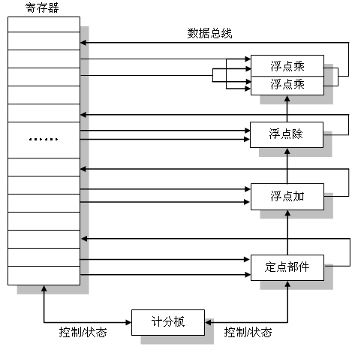
采用记分板的DLX基本结构
每条指令都从记分板通过，由记分板决定何时发射，何时取得操作数以及执行指令。
若判断读出的指令当前还不能执行，那么它会监视硬件上的每一个变化，并决定该指令何时才能执行。
最后控制写回目的寄存器的操作。

Slide 13
记分板记录并管理三张表：
  指令状态表
    记录每条指令当前状态
    分4个阶段：发射、读操作数、执行完成和写回结果
  功能部件状态表
    每个工作部件是否在使用？在做何种操作？
    给出一份操作记录
  寄存器结果状态表
    表中条目数与寄存器个数相等
    记录哪个功能部件将写入这个寄存器

Slide 14
指令状态表
① 发射。执行条件：
  指令所用的功能部件正好空闲（避免结构冒险）；
  并且没有其他还在执行的指令与其争用同一个目标寄存器（避免WAW冒险）。
  例如：
    i: FDIV F0, F2, F4
    j: FMUL F0, F6, F8
    停止发射指令j，直到冒险解除

Slide 15
指令状态表
② 读操作数。执行条件：（注意RAW冒险 ）
  还在执行的指令没有对本指令的源寄存器进行写操作；
  或者一个正在写的指令（相对本条指令的前一条指令）写操作完成。
  例如：
    i: FSUB F2, F4, F6
    j: FADD F10, F2, F8
    禁止指令j读操作数，直到冒险解除
i: LD F2, 20(R1)
j: FADD F6, F2, F4

Slide 16
指令状态表
③ 执行完成
  功能部件得到操作数后开始执行。
  当执行结束产生结果之后，通知记分板做好写回阶段的监督。

Slide 17
指令状态表
④ 写回结果
  一旦功能部件已执行完成，就会检查是否有WAR冒险。
  例如：
    i: SW 12(R1), F2
    j: FADD F2, F4, F6
    或者：
    i: FADD F2, F10, F4
    j: FSUB F4, F4, F6
    停止指令j写回，直至指令i读走操作数。

Slide 18
功能部件状态表
  Busy：功能部件是否正在使用；
  Op：使用该部件的操作符（如“加”或“减”）；
  Fi：目标寄存器；
  Fj，Fk：源寄存器；
  Qj，Qk：产生源寄存器Fj，Fk的功能部件；
  Rj，Rk：Fj，Fk是否准备好
  （当一个操作数被取走后，其对应的Rj或Rk会置成“否”）。

Slide 19
记分板调度举例
例如：执行如下指令序列：
  LD F6，34(R2)
  LD F2，45(R3)
  MULTD F0，F2，F4
  SUBD F8，F6，F2
  DIVD F10，F0，F6
  ADDD F6，F8，F2

Slide 20
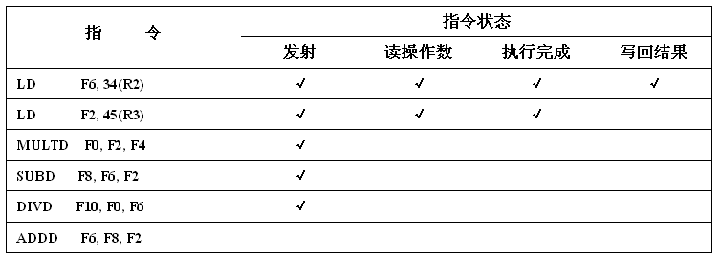
第1条LD指令：不存在冒险，从发射到写回结果。
第2条LD指令：执行完成，处于写回阶段。
第3、4条指令（MULTD和SUBD）：读F2存在RAW冒险，处于暂停，等待各自的操作数。

Slide 21
第5条DIVD指令：读F0存在RAW冒险，处于暂停等待。
第6条ADDD指令：与SUBD使用一个“浮点加”部件，结构冒险被阻塞发射。

Slide 22
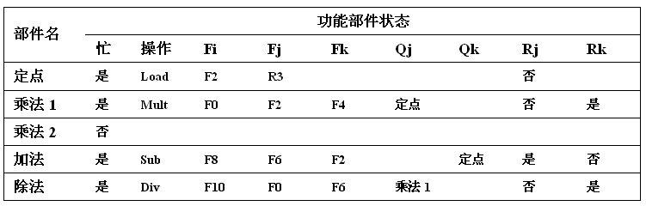
已取走
未准备好

Slide 23
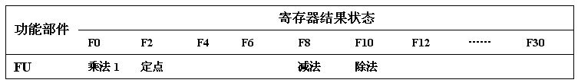

Slide 24
假定浮点流水线中执行延迟如下：
  加法需要2个时钟周期；
  乘法需要10个时钟周期；
  除法需要40个时钟周期。

Slide 25
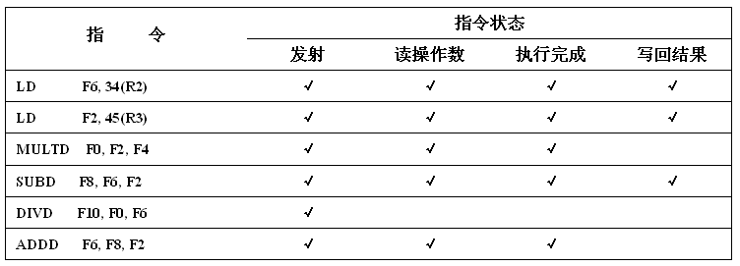
第二条LD指令已完成写回，对F2的RAW冒险已解除；
MULTD指令开始执行，并已到达写回结果阶段。
SUBD指令开始执行，并已先于乘法指令完成。
DIVD指令与MULTD指令存在RAW冒险，等待读F0。
ADDD指令的结构相关已解除，开始执行，但此时DIVD尚未读取F6，为避免WAR冒险，ADDD处于等待写回状态。

Slide 26
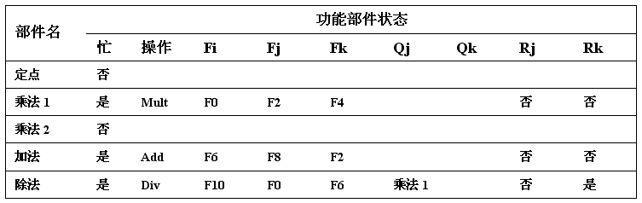
已取走
未准备好

Slide 27
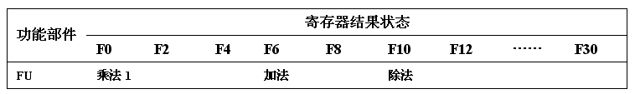

Slide 28
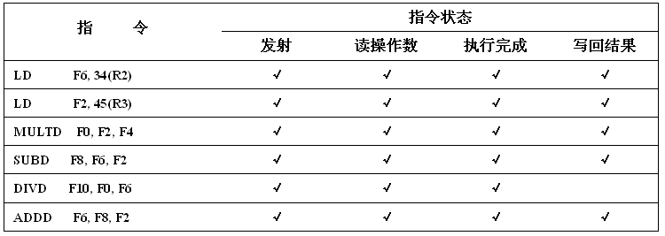
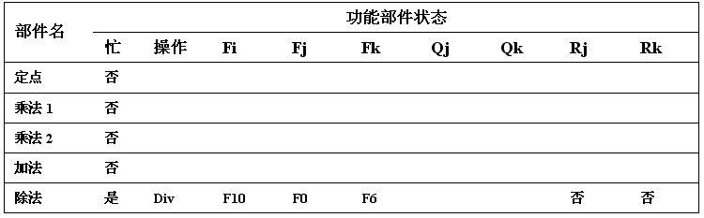
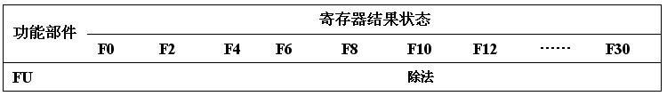
已取走

Slide 29
记分板算法描述
  FU：指令所使用的功能部件
  D：目标寄存器；
  S1、S2：源寄存器；
  op：即将执行的操作 ；
  Fj（FU）：功能部件FU对应的Fj中的信息（域）；
  Result(‘D’)：寄存器D的状态；
  ‘Ri’：寄存器Ri的序号（非其内容）。

Slide 30
1. 发射
  (1) 进入需满足的条件
  not Busy(FU) // 功能部件不忙
  and not result(‘D’) //且没有其它指令将结果写入该指令的目标寄存器
避免结构相关
避免WAW冒险
读寄存器结果状态表

Slide 31
  (2) 记分板记录内容
  Busy(FU)←yes //将所选功能部件的忙标志置为yes
  OP(FU)←op //将OP写入FU的操作标志位域
  Fi(FU)←‘D’ //将目标寄存器号D送FU对应的Fi域
  Fj(FU)←‘S1’ //将源寄存器号S1送FU对应的Fj域
  Fk(FU)←‘S2’ //将源寄存器号S2送FU对应的Fk域
  Qj←result(‘S1’) //运算结果为‘S1’的功能部件送Qj
  Qk←result(‘S2’) //运算结果为‘S2’的功能部件送Qk
  Rj←not Qj //根据Qj判断Rj是否可用
  Rk←not Qk； //根据Qk判断Rk是否可用
  Result(‘D’)←FU； //‘D’被FU用作目的寄存器
写寄存器结果状态表

Slide 32
2. 读操作数
  (1) 进入需满足的条件
  Rj•Rk //两个源操作数同时就绪方可进入
  (2)记分板记录内容
  Rj←no //已取走， Rj置为否
  Rk←no //已取走， Rk置为否
  Qj←0 //不再等待其他FU的计算结果
  Qk←0 //不再等待其他FU的计算结果
避免RAW冒险

Slide 33
3. 执行完成
  功能部件已执行完成
4. 写回结果
  (1) 进入需满足的条件
  ∀f((Fj(f)≠Fi(FU) or Rj(f)=no)
  and (Fk(f)≠Fi(FU) or Rk(f)=no))
  //未完成的指令f中没有指令使用测试指令的目标寄存器Fi(FU)作为源操作数寄存器Fj(f)/ Fk(f)；
  或者(如果有)，则该指令f的源操作数已取走(Rj(f)/Rk(f)=no)。
避免WAR冒险

Slide 34
4. 写回结果
  (2)记分板记录内容
    ∀f(if Qj(f)=FU then Rj(f)←yes)；
    ∀f(if Qk(f)=FU then Rk(f)←yes)；
    // 有等待该指令结果的指令f，则数据可用
    Result(Fi(FU))←0；
    //没有FU使用寄存器Fi为目的寄存器
    Busy(FU)=no
    //释放FU

Slide 35
限制记分板机制性能的因素：
  指令中可开发的并行性
  ——决定了有多少独立的指令能够被发掘出来并行执行
  记分板部件的入口数
  ——影响到流水线可以提前查找独立不相关指令的能力
  功能部件的数量与类型
  ——影响到资源冒险的可能性
  反相关关系和输出相关的存在
  ——会导致WAR冒险和WAW冒险

